Slide 1
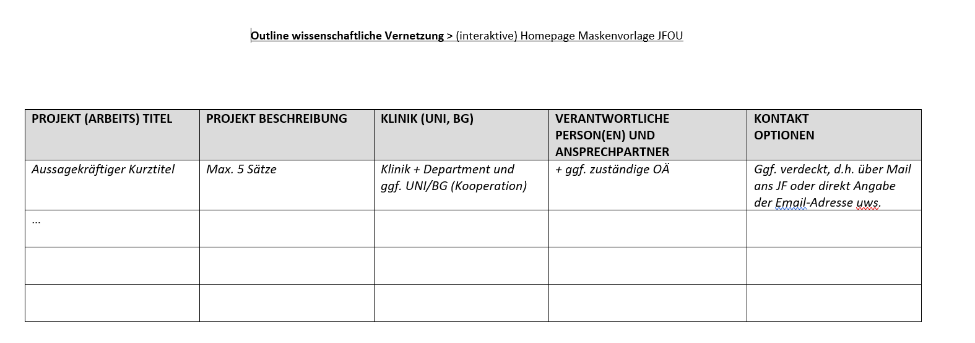
4. Koordination wissenschaftlicher Projekte/Studienkooperation via unsere JFOU Homepage

